Slide 1
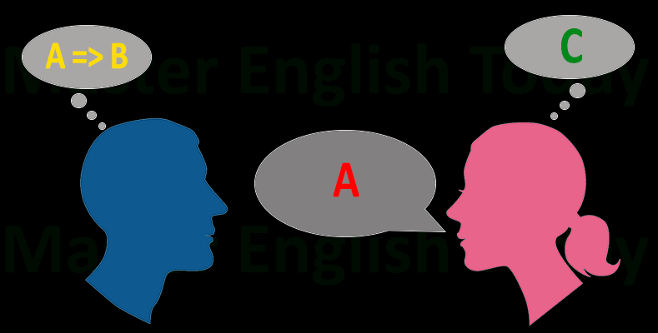
NGHĨA TƯỜNG MINH NGHĨA HÀM Ý

Slide 2
NGHĨA TƯỜNG MINH
NGHĨA HÀM Ý
LUYỆN TẬP

Slide 3
NGHĨA TƯỜNG MINH
=
TƯỜNG MINH
SỰ RÕ RÀNG
- Là phần thông báo được diễn đạt trực tiếp bằng từ ngữ trong câu văn.
- Ý nghĩa của câu hiện diện ngay trên câu văn.
NGHĨA
ĐEN
Người nghe có thể hiểu ngay mà không cần suy diễn hay phán đoán

Slide 4
NGHĨA TƯỜNG MINH
[…] Tôi nghĩ thầm, con bé đang bị dồn vào thế bí, chắc nó phải gọi ba thôi. Nó nhìn dáo dác một hồi kêu lên:
Cơm sôi rồi, chắt nước dùm cái! – Nó cũng lại nói trổng
(Chiếc lược ngà – Nguyễn Quang Sáng)
Nghĩa tường minh (Bé Thu muốn ông Sáu chắt nước cơm dùm nó)

Slide 5
NGHĨA HÀM Ý
=
HÀM Ý
ẨN BÊN TRONG
- Là phần thông báo được không được diễn đạt trực tiếp bằng từ ngữ trong câu văn.
- Ý nghĩa của câu không hiện diện ngay trên câu văn.
NGHĨA
BÓNG
Người nghe PHẢI suy NGẪM hay phán đoán

Slide 6
NGHĨA HÀM Ý
[…] Anh sáu vẫn ngồi im, giả vờ không nghe, chờ nó gọi “Ba vô ăn cơm”. Con bé cứ đứng trong bếp nói vọng ra:
- Cơm chín rồi
(Chiếc lược ngà – Nguyễn Quang Sáng)
Nghĩa hàm ý (Bé Thu muốn nói cơm chin rồi - ông vào ăn cơm)

Slide 7
Lộ ra
Không lộ ra
TƯỜNG MINH
HÀM Ý
Hiểu ngay
Phải suy ngẫm

Slide 8
LUYỆN TẬP
1. Đọc lại đoạn trích và cho biết:
- Trời ơi, chỉ còn có 5 phút!
Chính là anh thanh niên giật mình nói to, giọng cười nhưng đầy tiếc rẻ. Anh chạy ra nhà phía sau, rồi trở vào liền, tay cầm một cái làn. Nhà họa sĩ tặc lưỡi đứng dậy. Cô gái cũng đứng lên, đặt lại chiếc ghế, thong thả đi đến chỗ bác già.
- Ô! Cô còn quên chiếc mùi soa đây này!
Anh thanh niên vừa vào, kêu lên. Để người con gái khỏi trở lại bàn, anh lấy chiếc khan tay còn vo tròn cặp giữa cuốn sách tới trả cho cô gái. Cô kĩ sư mặt đỏ ửng, nhận lại chiếc hăn và quay vội đi
Theo Nguyễn Thành Long – Lặng lẽ Sa Pa

Slide 9
a) Câu nào cho em thấy họa sĩ cũng chưa muốn chia tay anh thanh niên? Từ ngữa nào giúp em nhận ra điều ấy?
b) Tìm những từ ngữ miêu tả thái độ của cô gái trong câu cuối đoạn văn. Thái độ ấy giúp em đoán ra điều gì liên quan đến chiếc mùi soa?

Slide 10
LUYỆN TẬP
- Trời ơi, chỉ còn có 5 phút!
Chính là anh thanh niên giật mình nói to, giọng cười nhưng đầy tiếc rẻ. Anh chạy ra nhà phía sau, rồi trở vào liền, tay cầm một cái làn. Nhà họa sĩ tặc lưỡi đứng dậy. Cô gái cũng đứng lên, đặt lại chiếc ghế, thong thả đi đến chỗ bác già.
- Ô! Cô còn quên chiếc mùi soa đây này!
Anh thanh niên vừa vào, kêu lên. Để người con gái khỏi trở lại bàn, anh lấy chiếc khăn tay còn vo tròn cặp giữa cuốn sách tới trả cho cô gái. Cô kĩ sư mặt đỏ ửng, nhận lại chiếc hăn và quay vội đi

Slide 11
LUYỆN TẬP
- Trời ơi, chỉ còn có 5 phút!
Chính là anh thanh niên giật mình nói to, giọng cười nhưng đầy tiếc rẻ. Anh chạy ra nhà phía sau, rồi trở vào liền, tay cầm một cái làn. .Cô gái cũng đứng lên, đặt lại chiếc ghế, thong thả đi đến chỗ bác già.
- Ô! Cô còn quên chiếc mùi soa đây này!
Anh thanh niên vừa vào, kêu lên. Để người con gái khỏi trở lại bàn, anh lấy chiếc khăn tay còn vo tròn cặp giữa cuốn sách tới trả cho cô gái.
Nhà họa sĩ tặc lưỡi đứng dậy
Cô kĩ sư mặt đỏ ửng, nhận lại chiếc hăn và
quay vội đi

Slide 12
Ông cảm thấy tiếc nuối vì thời gian trò chuyện đã không còn nhiều
Nhà họa sĩ tặc lưỡi đứng dậy
Cô kĩ sư đã cố tình để lại cái khan như một kỉ vật để anh thanh niên nhớ đến mình hay để tạo tiếp một cơ hội gặp gỡ.
Cô kĩ sư mặt đỏ ửng, nhận lại chiếc hăn và quay vội đi

Slide 13
LUYỆN TẬP
3. Tìm câu chứa hàm ý và nêu nội dung của hàm ý đó trong đoạn trích sau:
4. Trong các đoạn trích từ truyện Làng của Kim Lân dưới đây những câu in đậm có chứa hàm ý không? Vì sao?
Hà nắng gớm, về nào
Câu nói lãng (Đánh trống lãng)
Tôi thấy người ta đồn…
Câu nói dở dang (Đang nói thì bị cắt lời)

